Slide 1
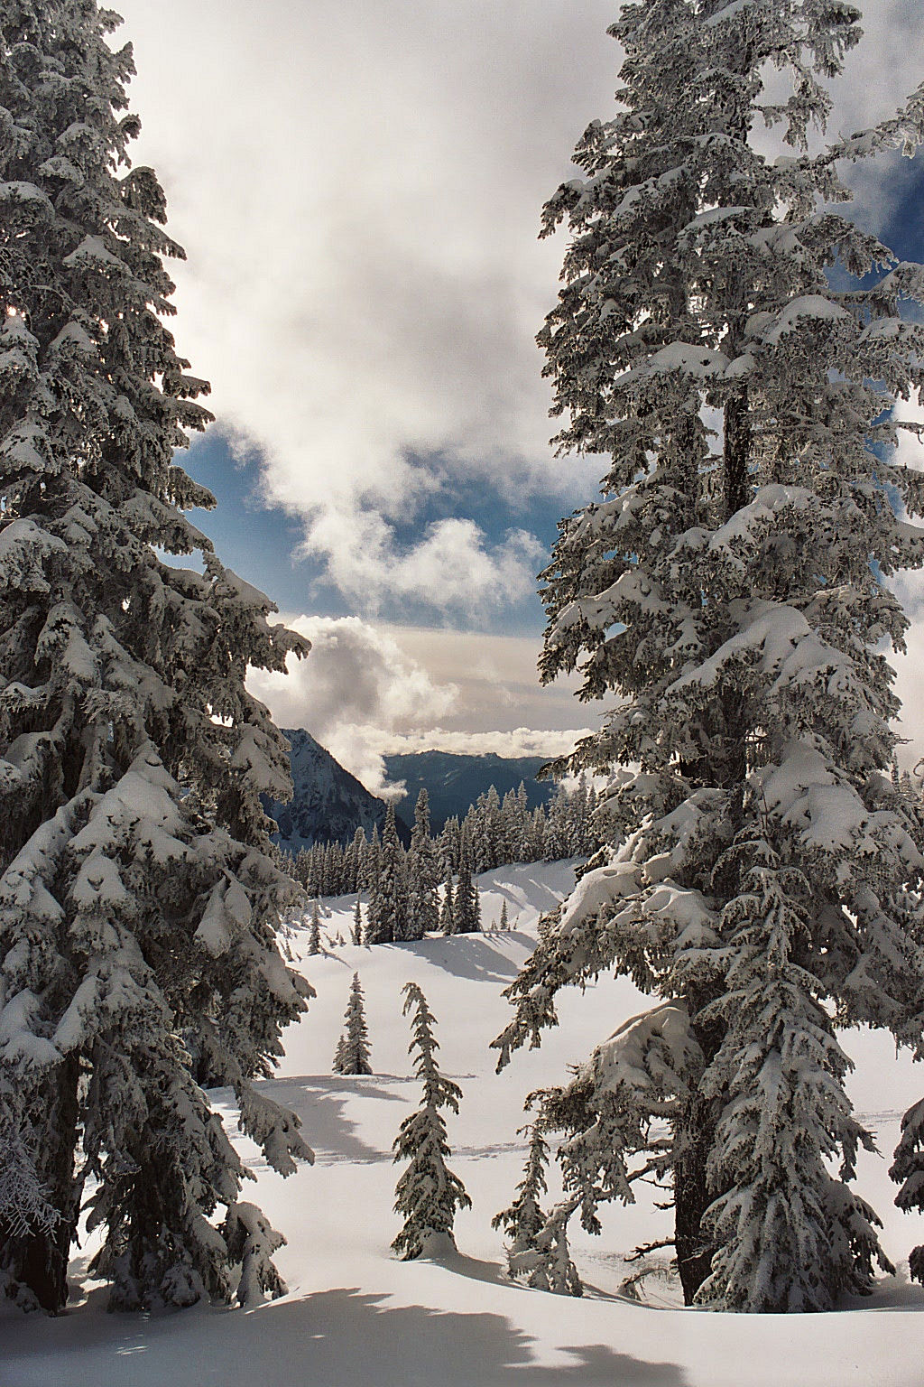

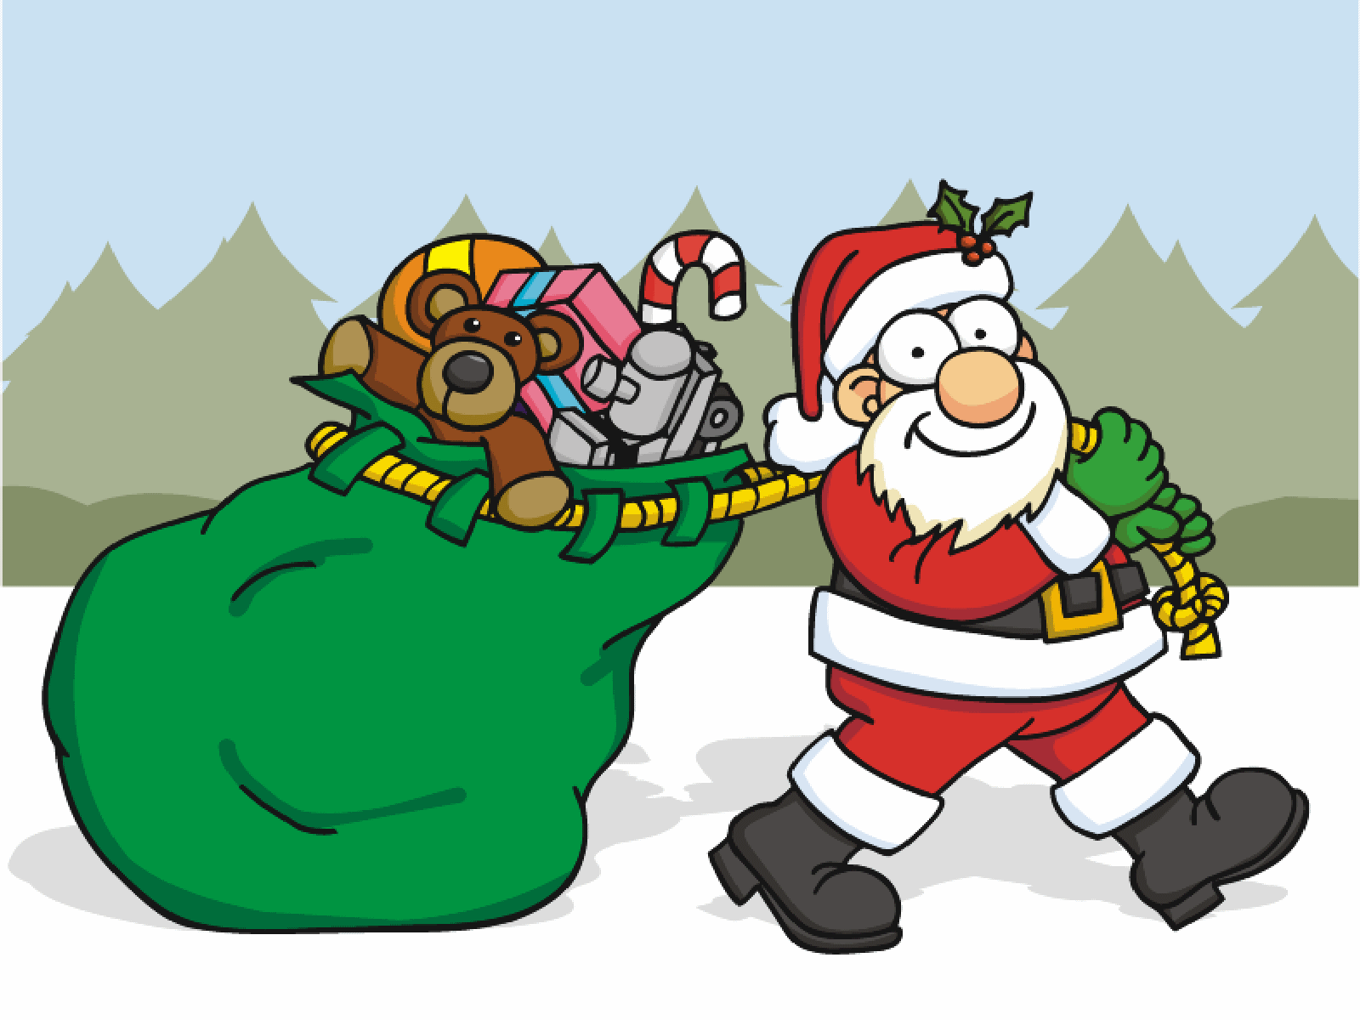

O Natal em Portugal

Slide 2
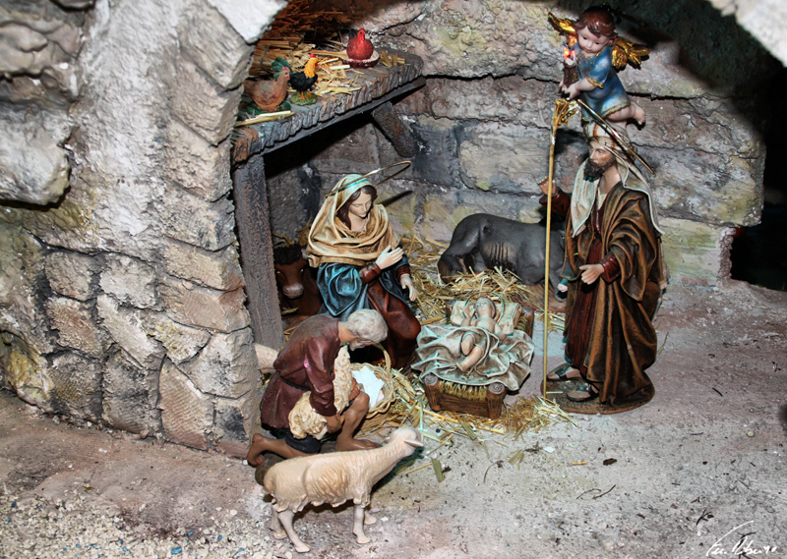
A origem do Natal
O Natal é uma data em que comemoramos o nascimento de Jesus Cristo. Na antiguidade, o Natal era comemorado em várias datas diferentes, pois não se sabia com exatidão a data do nascimento de Jesus. Foi somente no século IV que o 25 de dezembro foi estabelecido como data oficial de comemoração. Na Roma Antiga, o 25 de dezembro era a data em que os romanos comemoravam o início do inverno. Portanto, acredita-se que haja uma relação deste fato com a oficialização da comemoração do Natal.
As antigas comemorações de Natal costumavam durar até 12 dias, pois este foi o tempo que levaram os três reis Magos a chegarem até a cidade de Belém e entregarem os presentes (ouro, mirra e incenso) ao menino Jesus. Atualmente, as pessoas costumam montar as árvores e outras decorações natalinas no começo de dezembro e desmontá-las até 12 dias após o Natal.
Do ponto de vista cronológico, o Natal é uma data de grande importância para o Ocidente, pois marca o ano 1 da nossa História.

Slide 3
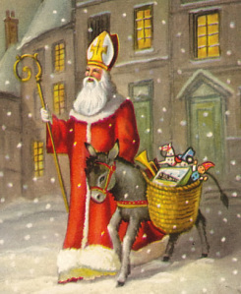
O Pai Natal: origem e tradição
Estudiosos afirmam que a figura do bom velhinho foi inspirada num bispo chamado Nicolau, que nasceu na Turquia em 280 d.C. O bispo, homem de bom coração, costumava ajudar as pessoas pobres, deixando saquinhos com moedas próximas às chaminés das casas.
Foi transformado em santo (São Nicolau) pela Igreja Católica, após várias pessoas relatarem milagres atribuídos a ele.
A associação da imagem de São Nicolau ao Natal aconteceu na Alemanha e espalhou-se pelo mundo em pouco tempo. Nos Estados Unidos, ganhou o nome de Santa Claus, no Brasil de Papai Noel e em Portugal de Pai Natal.
A roupa do Pai Natal
Até o final do século XIX, o Pai Natal era representado com uma roupa de inverno de cor castanha ou verde escura. Em 1886, o cartunista alemão Thomas Nast criou uma nova imagem para o bom velhinho. A roupa nas cores vermelha e branca, com cinto preto, criada por Nast foi apresentada na revista Harper’s Weeklys neste mesmo ano.
Em 1931, uma campanha publicitária da Coca-Cola mostrou o Pai Natal com o mesmo figurino criado por Nast, que também eram as cores do refrigerante. A campanha publicitária fez um grande sucesso, ajudando a espalhar a nova imagem do Pai Natal pelo mundo.

Slide 4
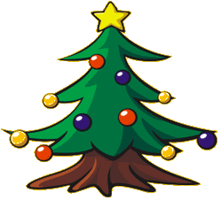
O pinheiro de Natal
Em quase todos os países do mundo, as pessoas montam árvores de Natal para decorar as casas e outros ambientes. Em conjunto com as decorações natalícias, as árvores são o centro da celebração.
Acredita-se que esta tradição começou em 1530, na Alemanha, com Martinho Lutero. Certa noite, enquanto caminhava pela floresta, Lutero ficou impressionado com a beleza dos pinheiros cobertos de neve. As estrelas do céu ajudaram a compor a imagem que Lutero reproduziu com galhos de árvore em sua casa. Além das estrelas, algodão e outros enfeites, ele utilizou velas acesas para mostrar aos seus familiares a bela cena que havia presenciado na floresta.
Esta tradição foi levada para o continente americano por alguns alemães, que foram morar na América durante o período colonial. No Brasil, país de maioria cristã, as árvores de Natal estão presentes em diversos lugares, pois, além de decorar, simbolizam alegria, paz e esperança.

Slide 5
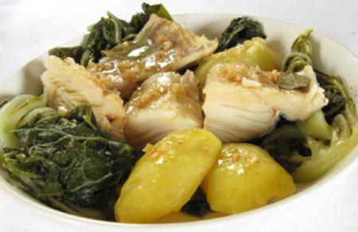
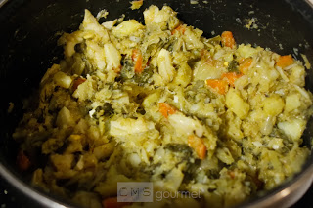
O Natal em Portugal
Atualmente o Natal em Portugal celebra-se da mesma forma que na maior parte dos países da Europa. Isto é fruto da globalização que veio influenciar as tradições natalícias. O Menino Jesus veio gradualmente a ser substituído pela figura do Pai Natal.
Apesar de ainda haver o costume de montar o Presépio e ir buscar o musgo aos montes, o que é certo é que atualmente quem traz os presentes, é o Pai Natal.
No dia 24 as família começam bem cedo a preparar a ceia de Natal ou Consoada. No norte de Portugal, a tradição manda comer o famoso bacalhau cozido com batatas e hortaliças e sempre em grandes doses, para que no dia seguinte se possa fazer a roupa velha com os restos da ceia.

Slide 6
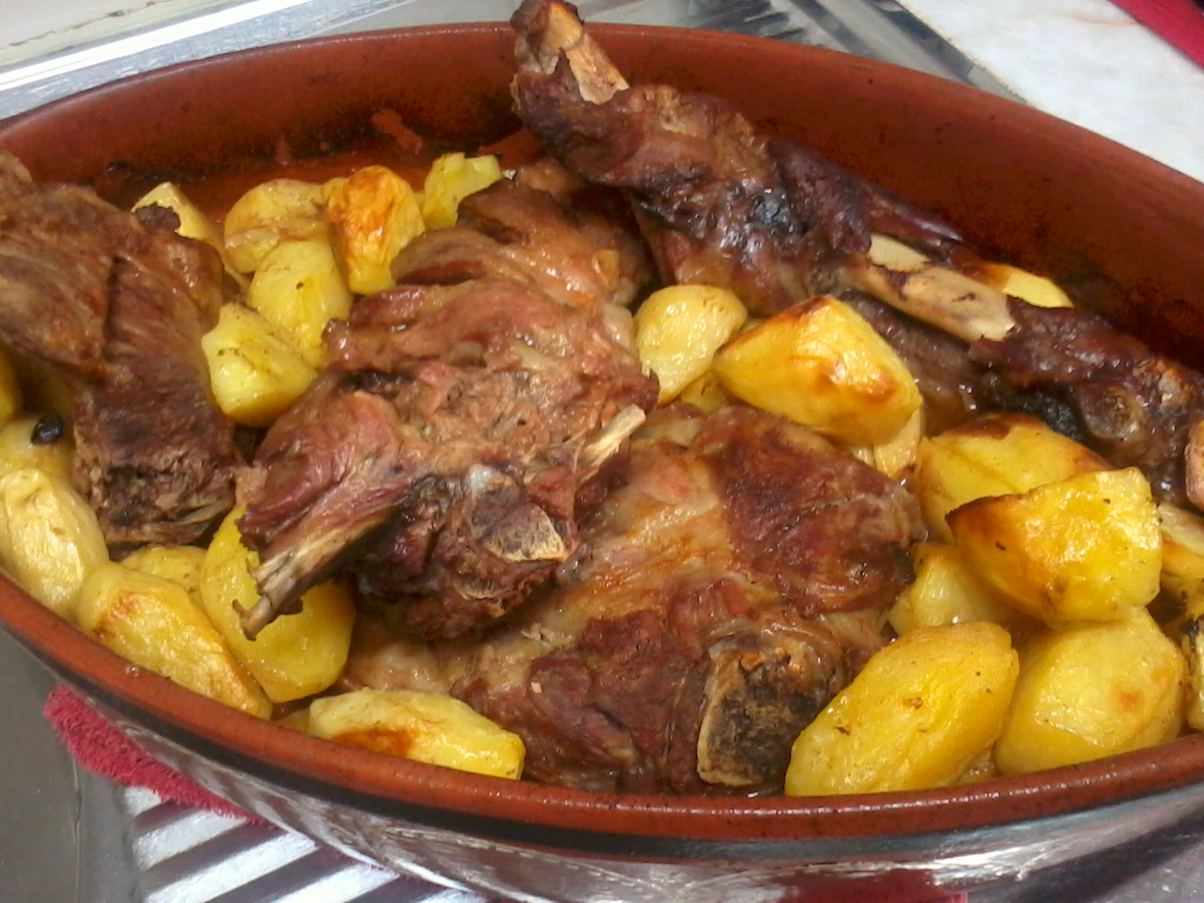
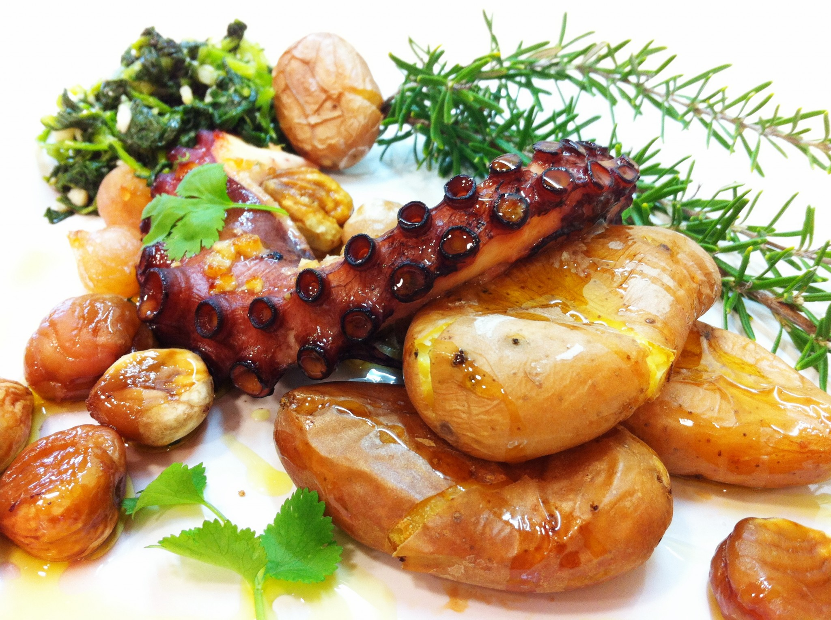
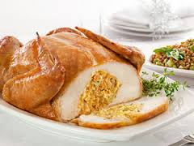
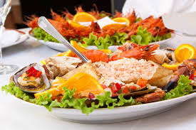
(…)
Para além do Bacalhau cozido, o polvo assado, o peru recheado, o cabrito ou o borrego, assim como alguns mariscos, também fazem parte dos pratos que podemos encontrar numa mesa portuguesa. Cada família tem os seus costumes e adapta-os aos gostos de cada um.

Slide 7
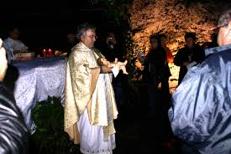
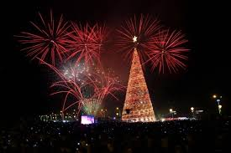
(…)
À meia-noite, muitas famílias assistem à Missa do Galo. Durante toda a época natalícia, no final das missas é costume beijar o Menino Jesus. É claro que estas tradições se mantêm mais nas zonas rurais.
Meia-noite de 24 para 25 de dezembro também é a hora de tocarem os sinos e de mandar fogo-de-artifício.
Afinal marca a hora em que Jesus nasceu. A esta hora desejamos Feliz Natal a todos os presentes.

Slide 8
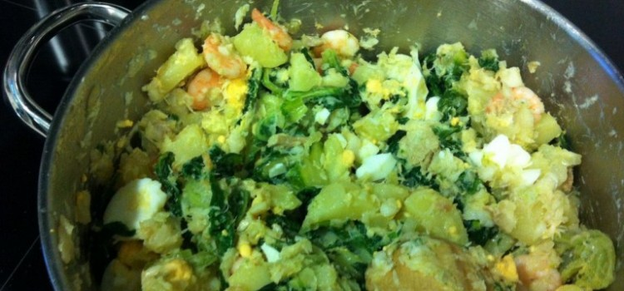
Receita da Roupa Velha
1. Utilize os restos da ceia de Natal, ou coza o bacalhau, as batatas, as couves e os ovos.
2. Lasque o bacalhau e corte aos bocadinhos as batatas a couve e os ovos.
3. Leve ao lume o azeite com os dentes de alho muito picadinhos e deixe alourar.
4. Junte depois tudo o que cortou e deixe aquecer mexendo de vez em quando. Sirva de imediato.
5. Pode juntar uma colher de colorau ao azeite, se gostar.
http://www.ideiasereceitas.com/roupa-velha-bacalhau/

Slide 9
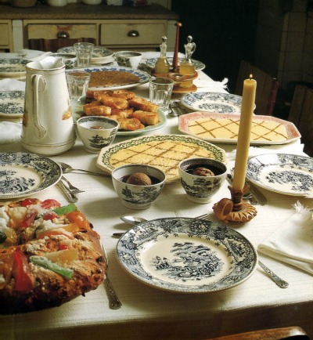
Receitas de doces de Natal

Slide 10
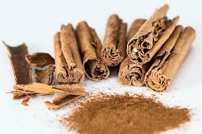
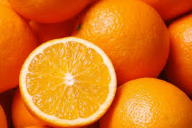
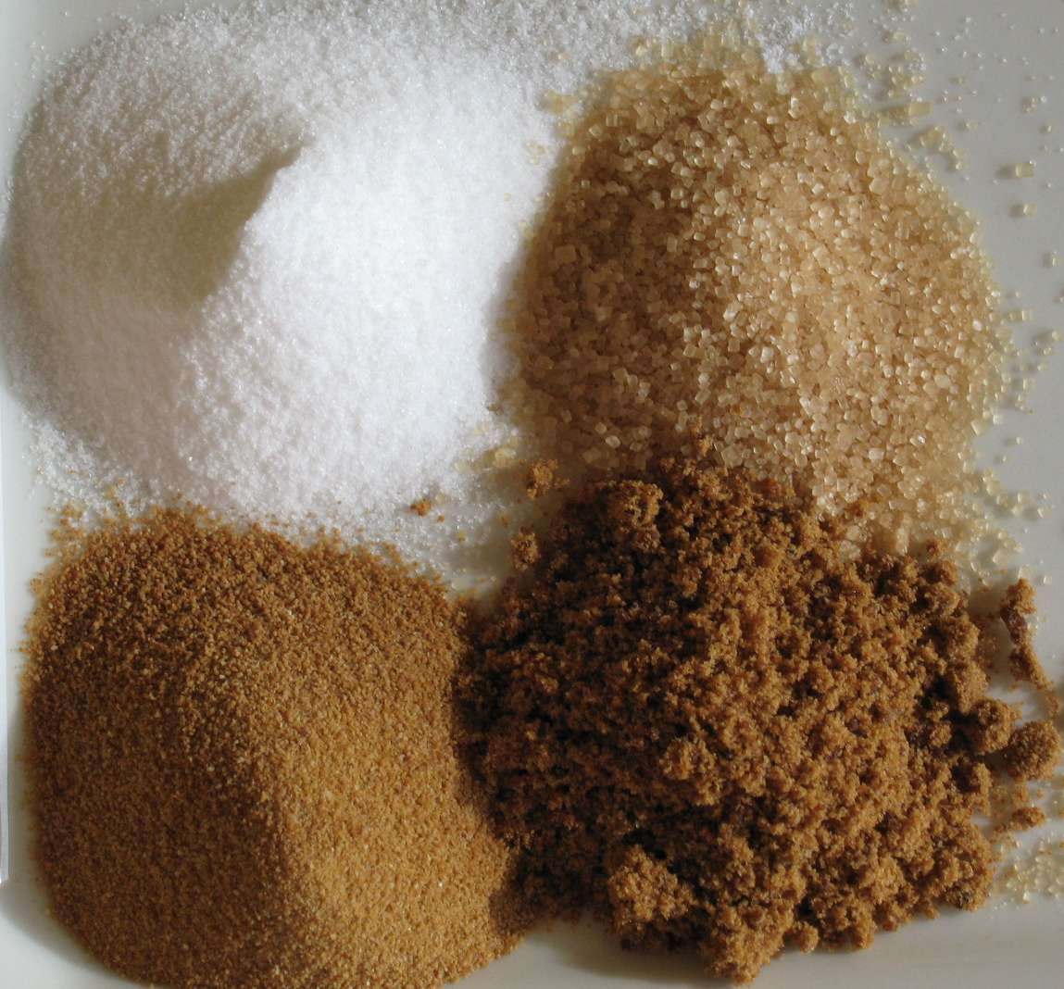
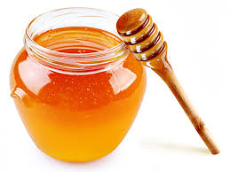
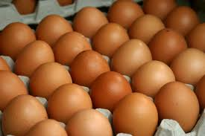
Principais ingredientes dos doces de Natal

Slide 11
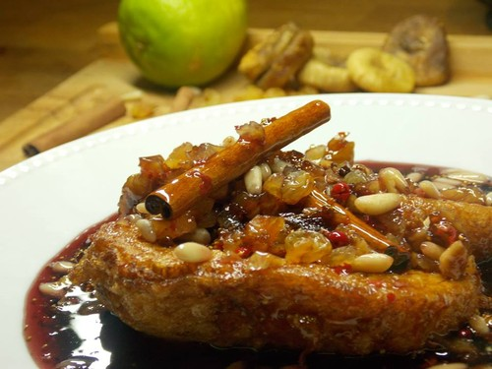
Rabanada em calda com frutos secos
Ingredientes:
Pão para rabanadas de 3 dias
0,5ltr leite
4 colheres de sopa de açúcar
3 ovos batidos
Para o molho:
200ml agua
200gr açúcar
casca de laranja
casca de limão
2 colheres de sopa de mel
Pinhões tostados
Uvas passas douradas
2 paus de canela
Óleo de girassol
Preparação:
1- Num recipiente misture o açúcar, o leite, o pau de canela e leve a ferver.
2 - Bata os ovos e reserve.
3 - Corte o pão em fatias de 1,5 cm.
4 - Mergulhe o pão no leite com açúcar, aperte ligeiramente com a palma das mãos para retirar o excesso de leite.
5 - Passe o pão pelos ovos batidos.
6 - Frite o pão em óleo até ficar dourado, e coloque em papel absorvente para retirar o excesso de gordura.
7 - Faça a calda, levando ao lume a água, o mel e o açúcar, a casca de limão e laranja. Quando estiver quase no ponto, junte os frutos secos e deixe ferver cerca de 5 minutos (ponto fio fraco)
8 - Emprate as rabanadas regando generosamente com o molho rico de frutos secos.

Slide 12
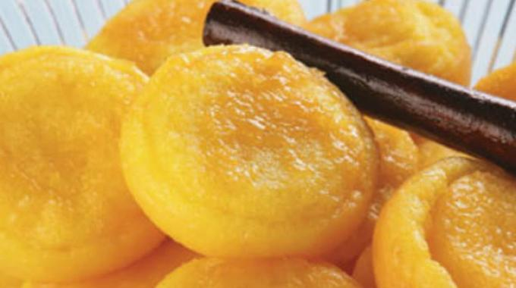
Papos de anjo
Ingredientes:
Para os bolos:
9 gemas + 1 ovo
Para a calda:
1 pau de canela
5 dl de água
600 g de açúcar
casca de 1 limão (ou um pouco de rum)
Descrição:
Comece por fazer a calda. Misture todos os ingredientes e leve ao lume, deixando ferver durante 4 minutos ou até a calda engrossar. Reserve.
Para os Papos de Anjo, bata as gemas e o ovo até triplicarem de volume. Deite este preparado, em formas de queques, devidamente untadas e polvilhadas, até atingir metade da sua capacidade. Coloque as formas num tabuleiro e leve a cozer em forno quente (230º C) cerca de 15 a 18 minutos.
Desenforme os Papos de e Anjo e pique-lhes a base com um garfo. Mergulhe os bolos na calda ainda quente; reserve uma parte da calda para regar os papos na altura de servir.
Sirva os Papos de Anjo frios, em taças.
Fonte: docesregionais.com
Especialidade
Papos-de-anjo

Slide 13
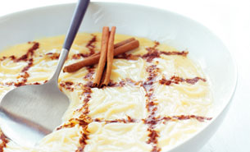
Aletria
Aletria Doce (6 pessoas)
Ingredientes
150 g de Aletria
5 dl de leite
50 g de manteiga
200 g de açúcar
4 gemas de ovos
1 casca de limão
canela em pó q.b.
1 pitada de sal
Preparação
Coza a Aletria em água temperada com um pouco de sal. Escorra a água.
À parte, aqueça o leite com uma casca fina de limão e depois junte-o aos poucos à aletria, mantendo o lume brando e mexendo sempre.
Acrescente a manteiga e depois o açúcar. Bata as gemas e misture um pouco de leite.
Retire a Aletria do lume, juntando-lhe as gemas cuidadosamente.
Leve de novo ao lume por um ou dois minutos sem deixar ferver.
Deite a Aletria ainda quente numa travessa.
Deixe arrefecer um pouco e decore com canela a seu gosto.

Slide 14
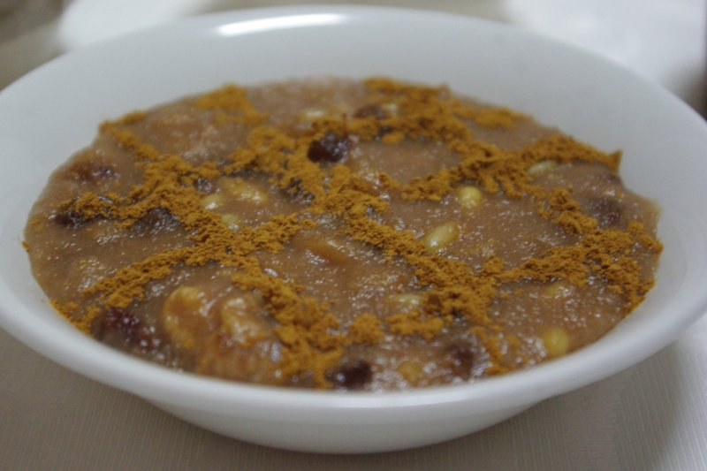
Mexidos ou formigos
Ingredientes:
1L de água
200 grs de açúcar amarelo
2 colheres de sopa de mel
1 raspa de laranja ou limão
1 pau de canela
1 pitada de sal
250grs de pão duro em cubinhos
4 gemas
1 cálice cheio de Vinho do Porto
40grs de manteiga
60grs de passas
30grs de pinhões
Canela em pó
1. Deite num tachinho a água, o açúcar, o mel, a casca de laranja ou limão, o pau de canela e sal e deixe ferver durante 3 minutos.
2. Junte depois o pão, mexa até ferver e retire do lume.
3. À parte, misture as gemas com o Vinho do Porto e deite, em fio, no preparado anterior, mexendo sempre.
4. Adicione a manteiga em pedacinhos, as passas e os pinhões e leve de novo ao lume, mexendo cuidadosamente, sem deixar ferver.
5. Retire, deite numa travessa ou taças e polvilhe com canela a gosto.

Slide 15
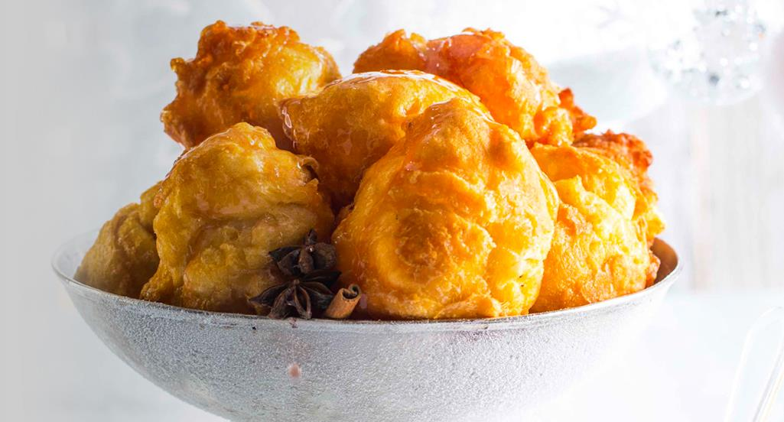
Sonhos
Massa de sonhos:
2,5 dl de água
2 tiras de casca de laranja (só a parte vidrada)
1 colher de café de sal
75 g margarina
150 g de farinha
1 colher de chá de fermento em pó
4 ovos tamanho M
óleo para fritar
Para a calda:
250 g de açúcar
1 dl de água
1 dl de vinho do Porto
1 estrela de anis
1 pau de canela
Preparação:
Leve a água ao lume com as cascas de laranja e o sal. Quando começar a ferver, retire as cascas de laranja, adicione a Vaqueiro Líquida e mexa até dissolver.
Retire do lume e junte a farinha, previamente misturada com o fermento. Mexa energicamente com uma colher de pau até a massa formar uma bola e se soltar das paredes do tacho. Mude para a tigela da batedeira e deixe arrefecer um pouco.
Entretanto comece a preparar a calda: deite todos os ingredientes num tachinho, leve ao lume e deixe ferver suavemente durante 10 a 15 minutos.
Assim que a massa estiver morna, ligue a batedeira e vá adicionando, um ovo de cada vez, à medida que a massa os for absorvendo.
Aqueça o óleo numa fritadeira e deite a massa em colheradas. Vá picando os sonhos com um espeto de madeira para que cresçam e fiquem fofos. Retire os sonhos com uma escumadeira e deixe a escorrer sobre papel absorvente.
Coloque os sonhos num prato fundo e regue-os com a calda preparada.
Sugestão:
Em alternativa à calda de açúcar pode polvilhar os sonhos enquanto quentes com uma mistura de açúcar e canela em pó.

Slide 16
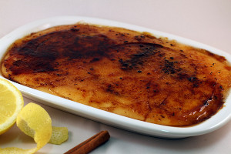
Leite creme queimado
Ingredientes:
- 1 litro de leite
- 7 colheres (sopa) de açúcar
- 5 gemas
- 4 colheres (sobremesa) Maizena
- 1 pau canela
1 casca de limão
Preparação:
Passo 1: Levar o leite a ferver com o pau de canela e a casca do limão.
Passo 2: Entretanto bater ligeiramente o açúcar com as gemas e a Maizena.
Passo 3: Quando o leite ferver, retirar a canela e o limão, e juntar lentamente à mistura de ovos, mexendo sempre.
Passo 4: Colocar a mistura novamente no tacho onde se ferveu o leite e passar com a varinha para desfazer eventuais grumos da Maizena.
Passo 5: Deixar no lume brando até engrossar, sem parar de mexer.
Colocar numa travessa e polvilhar com canela ou queimar.
Passo 6: Para queimar basta polvilhar com açúcar e queimar com ferro próprio.

Slide 17
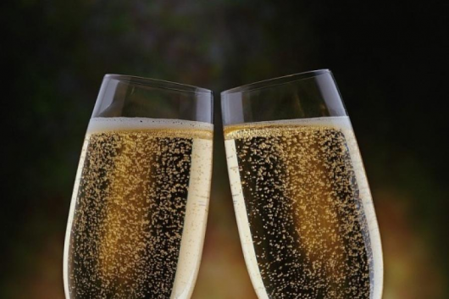

Ano Novo vida nova!
À noite
Há pequenas coisas que não deve deixar de fazer ao soar das 12 badaladas, segundo as tradições mais enraizadas de passagem de ano: Comer 12 passas e pedir correspondentes 12 desejos, subir a uma cadeira, ter uma nota no bolso (há quem defenda que é melhor no sapato) e brindar com espumante ou champanhe ao ano novo são pequenos gestos que podem (ou não) fazer a diferença e atrair boa sorte para o Novo Ano.
Se conseguir, faça ainda barulho com as panelas. Esta tradição, mais comum no sul do país, consiste em bater tampas de panelas à janela, supostamente, para afugentar tudo o que de mau houve no ano anterior. Pela mesma razão é costume fazer muito barulho, com apitos, buzinas e outros objetos, à entrada do novo ano. A este costume não falta também o barulhento e habitual fogo de artifício. Este último junta os elementos do fogo e da luz dos antigos rituais pagãos de passagem, símbolos de purificação e de afastamento do mal.
Não se esqueça de fazer tudo isto, claro, com a devida roupa interior nova e de cor azul vestida!
E mais!
Menos comuns mas igualmente bizarros, há outros rituais que muitos consideram indispensáveis para atrair boas energias para o ano que se inicia: contar as doze badaladas com o pé direito no chão, atirar dinheiro para dentro de casa, beijar a pessoa amada, acender todas as luzes, abrir todas as portas, sair do local onde estiver e voltar a entrar com o pé direito e ainda pular com o pé direito à meia-noite, três vezes e com uma taça de champanhe na mão são alguns rituais mais ou menos comuns por cá. Por último, dançar ao ar livre em torno de uma árvore também promete trazer prosperidade.

Slide 18

Desejos de um doce e santo Natal e um próspero Ano Novo.

Slide 19
http://www.lucullus.com.ar/noticias/celebramos-la-saint-nicolas/
http://www.suapesquisa.com/historiadonatal.htm
http://www.1001receitas.com/pt/couvada-com-bacalhau
https://pixabay.com/pt/pau-de-canela-canela-em-p%C3%B3-514243/
https://commons.wikimedia.org/wiki/File:Sonhar-com-laranja.jpg
http://roledecasal.com/hidratacao-caseira-com-mel-e-bepantol/
http://malaguetaman.blogs.sapo.pt/41496.html (adaptado)
http://myrestaurant.pt/especialidades/papos-de-anjo
http://www.milaneza.pt/aletria-doce-6-pessoas/
http://panelalume.blogspot.com.es/2011/12/formigos-do-minho-ou-mexidos.html
http://www.saborintenso.com/f82/mexidos-do-natal-11990/
http://www.vaqueiro.pt/receitas/detalhe/5050/sonhos
http://boacamaboamesa.expresso.sapo.pt/boa-vida/experiencias/reveillon-tradicoes-supersticoes-ano-novo-12653736

